Slide 1
信息奥赛基础 #12
广度优先搜索算法
与队列

Slide 2
广度优先搜索算法（Breadth First Search）BFS
思路：从一个节点出发，先访问其直接相连的所有子节点，再访问其子节点相连的子节点，按层次顺序访问，直到访问到目标节点。
1 | 2 | 4
3 | 5 | 7
6 | 8 | 9

Slide 3
深搜和广搜的区别
。 | 。 | 。 | 。
。 | 。 | 。 | 。
。 | # | 。 | #
。 | 。 | 。 | 。
BFS关注：
解决最短或最少问题
DFS关注：
解决路径能否到达或所有路径有效

Slide 4
1 | 2 | 4
3 | 5 | 7
6 | 8 | 9
代码实现？

Slide 5
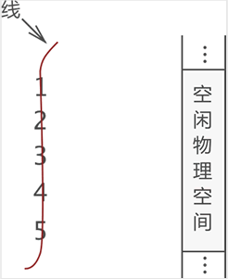
线性表-队列
队列是一种操作受限制的线性表。进行插入操作的端称为队尾，进行删除操作的端称为队头。
head
tail
q1 | q2
0 1 2 3 4 5 6 7

Slide 6
队列：queue
1 2 3 y
i = 1
i = 2
i = 3
i = 4
i = 5
i = 6
i = 7
i = 8
head
头指针
1 | 1
1 | 2
2 | 1
1 | 3
1 | 2 | 4
3
1
2
3
x
tail
尾指针
1 2

Slide 7
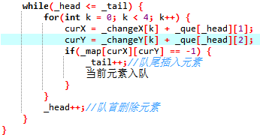
广搜模板

Slide 8
题目描述
Leyni是一个地址调查员，有一天在他调查的地方突然出现个泉眼。由于当地的地势不均匀，有高有低，他觉得如果这个泉眼不断的向外溶出水来，这意味着这里在不久的将来将会一个小湖。水往低处流，凡是比泉眼地势低或者等于的地方都会被水淹没，地势高的地方水不会越过。而且又因为泉水比较弱，当所有地势低的地方被淹没后，水位将不会上涨，一直定在跟泉眼一样的水位上。
由于Leyni已经调查过当地很久了，所以他手中有这里地势的详细数据。所有的地图都是一个矩形，并按照坐标系分成了一个个小方格，Leyni知道每个方格的具体高度。我们假定当水留到地图边界时，不会留出地图外，现在他想通过这些数据分析出，将来这里将会出现一个多大面积的湖。
输入
有若干组数据，每组数据的第一行有四个整数n,m,p1,p2(0<=1000)，n和m表示当前地图的长和宽，p1和p2表示当前地图的泉眼位置，即第p1行第p2列，随后的n行中，每行有m个数据。表示这每一个对应坐标的高度。
输出
输出对应地图中会有多少个格子被水充满。
样例输入
3 5 2 3
3 4 1 5 1
2 3 3 4 7
4 1 4 1 1
样例输出
6

Slide 9
题目描述
有n*m的迷宫，该迷宫有一个入口，一个出口。编写一程序打印一条从迷宫入口到出口的最短路径，黑色方块的单元表示走不通（用1表示），白色方块的内容表示走的通（用0表示）
只能往上下左右四个方向走，如果有最短路径，保证最短路径一定是唯一的，如果没有路径可以到达，则输出“no way”。
输入
第一行输入2个整数n和m(n和m都是10~150之间的整数)，代表迷宫的行数和列数
接下来n行，每行有m个整数，1代表不可走的点，0代表可走的点
接下来一行，有2个整数s1和s2代表入口的坐标
接下来一行，有2个整数e1和e2代表出口的坐标，且入门和出口一定不同位置
输出：输出从入口到出口的最短路径，如果没有路径可达输出“no way”
样例输出
(2,1)->(2,2)->(2,3)->(2,4)->(3,4)->(4,4)->(4,3)->(5,3)->(6,3)->(6,4)->(7,4)->(8,4)
样例输入
8 5
1 1 1 1 1
0 0 0 0 1
1 1 1 0 1
1 0 0 0 1
1 0 0 1 1
1 0 0 0 1
1 1 1 0 1
1 0 0 0 1
2 1
8 4

Slide 10
队列：queue
x | y | head
1 | 1 | *
1 | 2 | 1
2 | 1 | 1
1 | 3 | 2
2 | 2 | 2
3 | 1 | 3
2 | 3 | 4
1 2 3 y
i = 1
i = 2
i = 3
i = 4
i = 5
i = 6
i = 7
i = 8
1 | 2 | 4
3 | 5 | 7
6
1
2
3
x
head
头指针
tail
尾指针

Slide 11
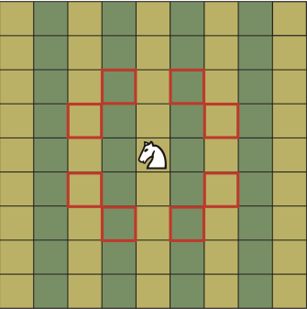
有一个n*m的棋盘(1<n,m<=400)，在某个点上有一个马,要求你计算出马到达棋盘上任意一个点最少要走几步？
输入：n, m, hx, hy（hx, hy 表示马的坐标)

Slide 12
John用他的一头母牛和Don先生交换了一头“骑士牛”。这头牛有一个独特的能力——在牧场中能像中国象棋中的马一样跑跳（会中国象棋吗？不会？）。当然，这头牛不能跳到岩石或树上，不过能跳到有牧草的地方。这儿有一个宽为X，高为Y的矩形牧场(1 ≤ X ≤ 150; 1 ≤ Y ≤ 150)。 “骑士牛”和其它牛一样喜欢干草。给你一张包含“骑士牛”出发地和树、岩石、灌木或其它障碍物及大包干草等位置信息的地图，确定“骑士牛”得到干草最少要跳几“跳”。地图中“骑士牛”出发地用'K'表示；障碍物用'*'表示，牧草用'.'表示，干草所在地用'H'表示。
样例输入
10 11
..........
....*.....
..........
...*.*....
.......*..
..*..*...H
*.........
...*...*..
.K........
...*.....*
..*....*..
输入
第1行: 两个空格隔开的整数: X 和 Y
第2..Y+1行: 第Y-i+2行包含X个没有空格的字符（就像上面的地图一样）：表示第i行的地图。
输出
第1行: 一个单独的整数表示最少的得到干草的“跳”数。所有的数据都能得到干草。
样例输出：
5

Slide 13
作业：
一个迷宫由R行C列格子组成，有的格子里有障碍物，不能走；有的格子是空地，可以走。
给定一个迷宫，求从左上角走到右下角最少需要走多少步(数据保证一定能走到)。只能在水平方向或垂直方向走，不能斜着走。
输入
第一行是两个整数，R和C，代表迷宫的长和宽。（ 1<= R，C <= 40)
接下来是R行，每行C个字符，代表整个迷宫。空地格子用'.'表示，有障碍物的格子用'#'表示。迷宫左上角和右下角都是'.'。
输出
输出从左上角走到右下角至少要经过多少步（即至少要经过多少个空地格子）。计算步数要包括起点和终点
样例输入
5 5
..###
#....
#.#.#
#.#.#
#.#..
样例输出
9

